Slide 1
《模拟电子技术基础》
第二章 基本放大电路
作业评讲
Notes:
此处说明电压电流等为什麽用相量形式.

Slide 2
2.1 分别改正图P2.1所示各电路中的错误，使
它们有可能放大正弦波信号。要求保留电路原来的共射接法。
解题思路与分析：
（1）直流通路提供合适的静态工作点:
（2）发射结正偏，集电结反偏；
（3）交流信号能够驮载在直流信号上：
（4）串联电阻或者电容。
Notes:
等效电路由三个基本元件构成

Slide 3
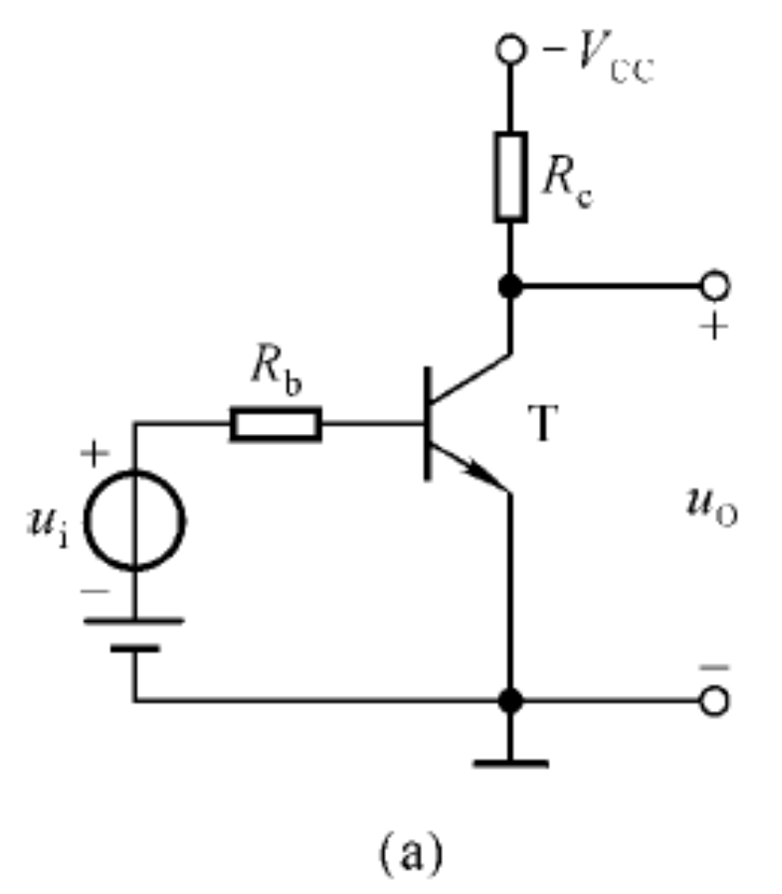
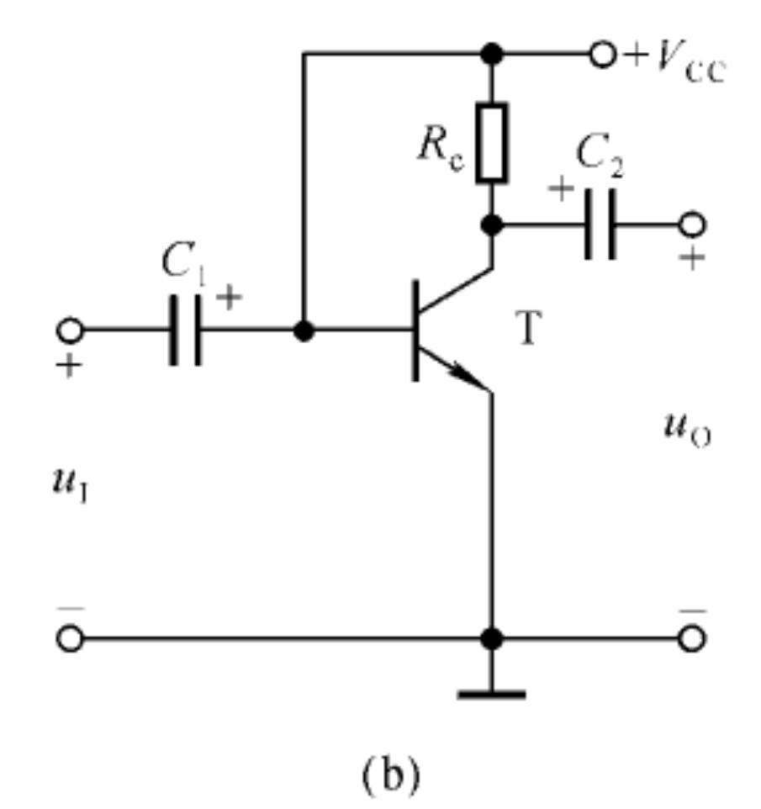
（a）图，T为NPN管，直流通路（ui=0）时,发射结和集电结均正偏，故将－VCC改为＋VCC 。
（b）图，T为NPN管，直流通路Vcc直接加在发射结上，故在＋VCC 与基极之间加Rb。

Slide 4
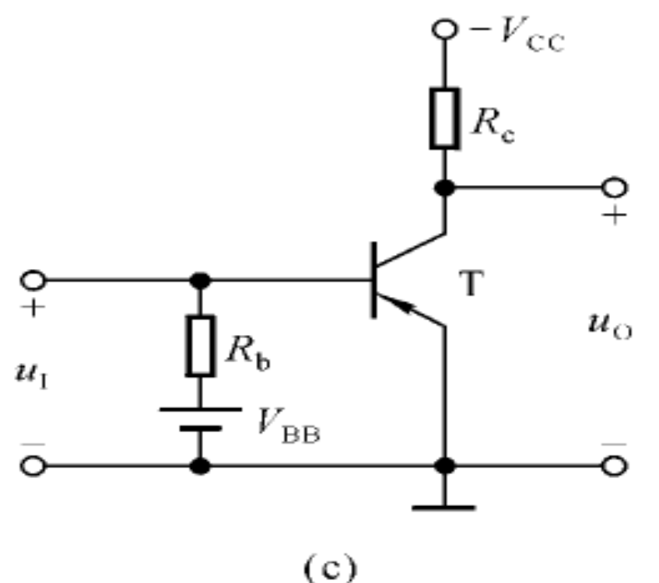
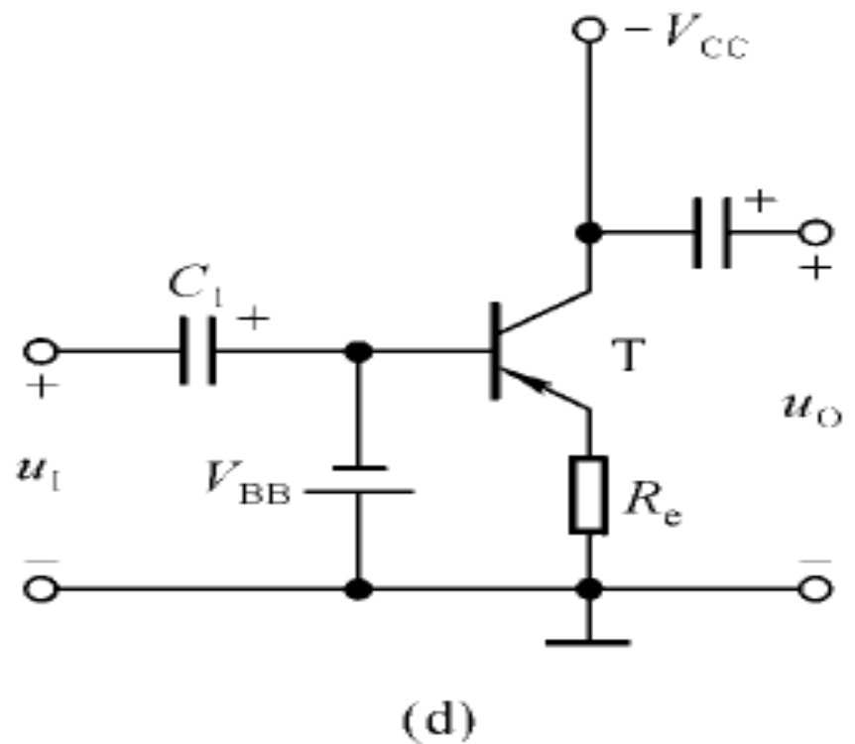
（c）图，直流通路（u_{I}=0）,发射结短路，故在输入端串联一个电阻或一个电容（左为正极）。 发射结要求正偏，故将VBB反接。
（d）图，直流通路时C1左边电位高于右边电位，故电容极性左边为“＋”，交流通路时，VBB短路，造成uI短路，故在VBB支路加Rb。-VCC短路，造成uO短路，故在－VCC与集电极之间加Rc。

Slide 5
2.2 画出图P2.2所示各电路的直流通路和交流通
路。设所有电容对交流信号均可视为短路。
解题思路与分析：
直流通路:
电容开路、变压器线圈短路；
交流通路：
电容和直流电源短路。
Notes:
等效电路由三个基本元件构成

Slide 6
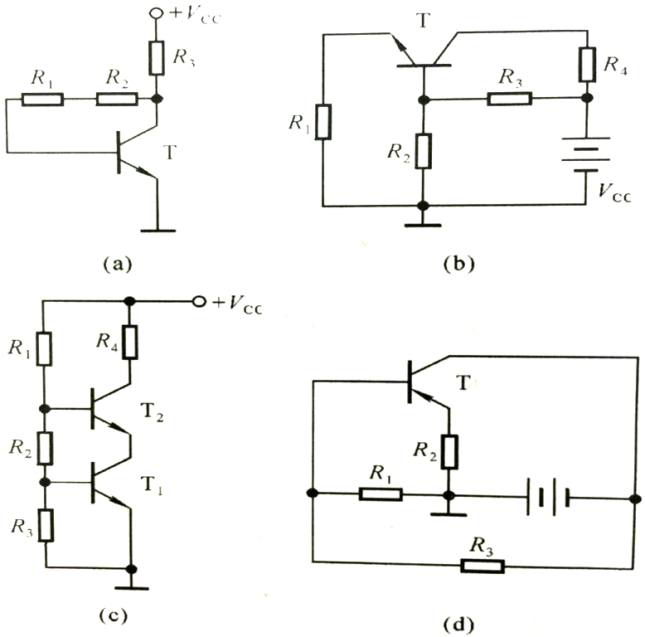
直流通路
Notes:
等效电路由三个基本元件构成

Slide 7

















2）交流分析——画出交流通路
当放大电路处于动态时，交流电流流经的通路称为放大器的交流通路。
+
+
u_{o}
作用：求动态指标
u_{i}
-
-
画法：
交流通路
直流源置零
恒压源短路
+
+
u_{o}
恒流源开路
u_{i}
-
-
电容短路，电感开路

Slide 8
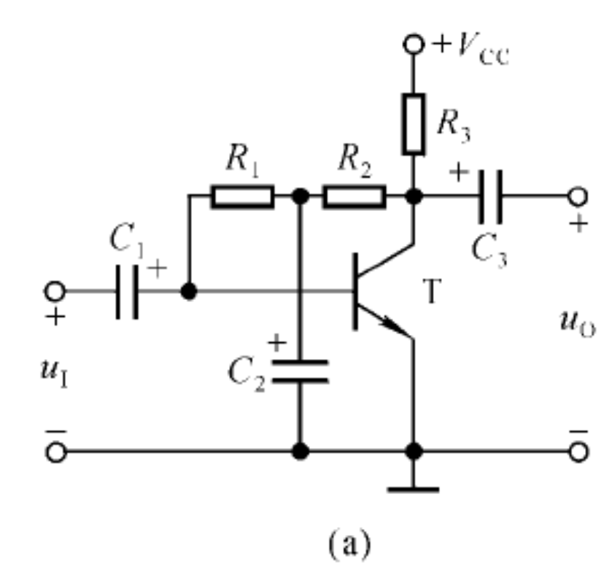
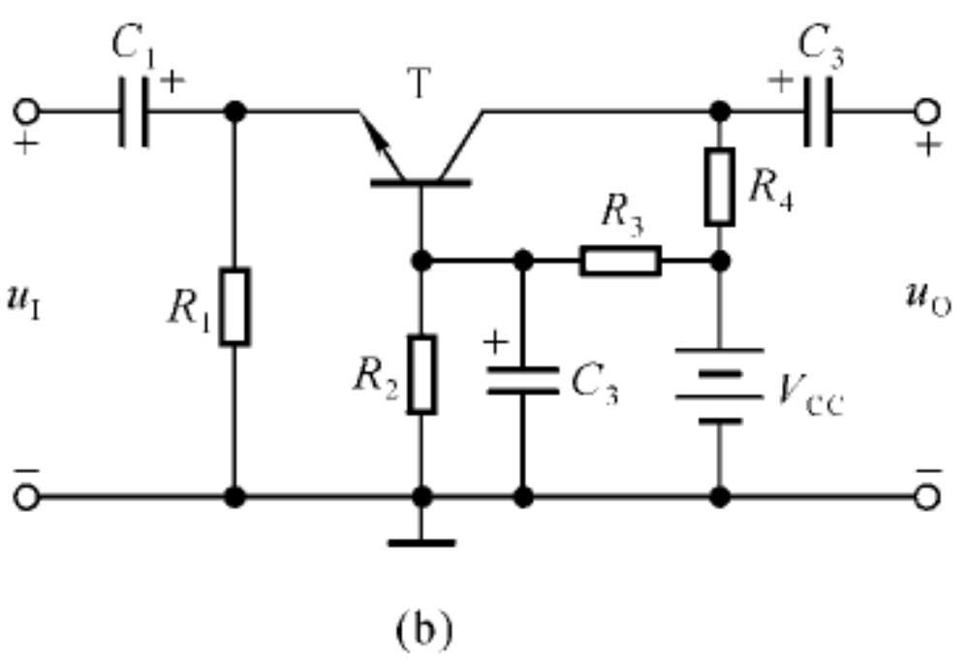
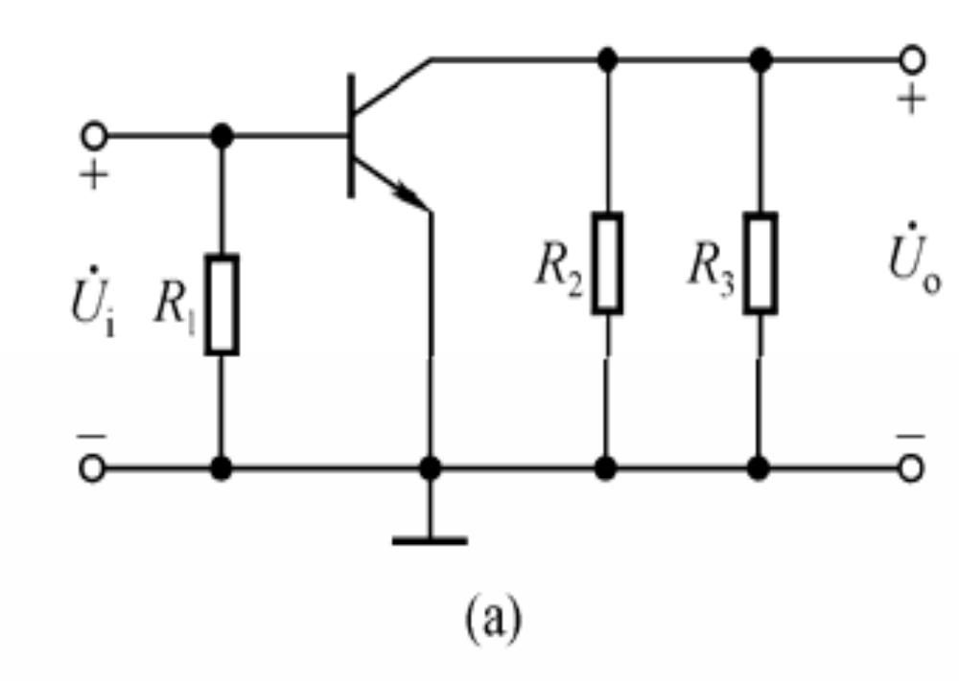
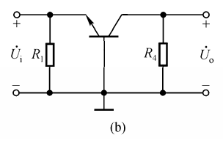
交流通路
Notes:
等效电路由三个基本元件构成

Slide 9
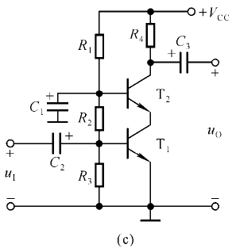
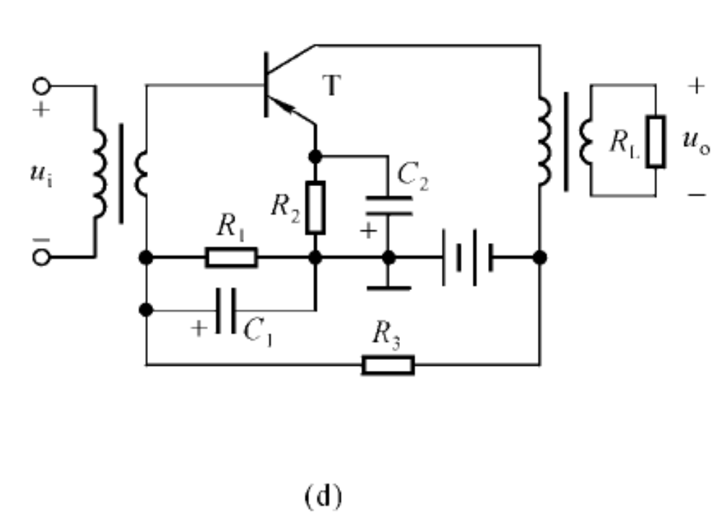
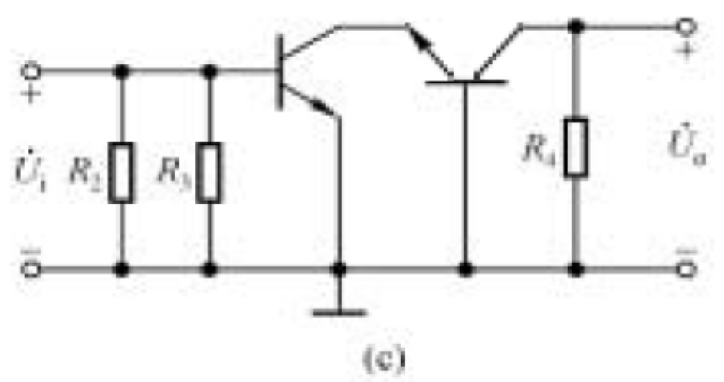
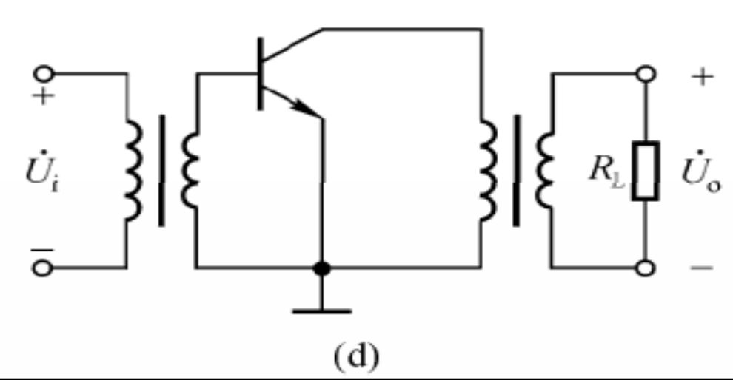
交流通路

Slide 10
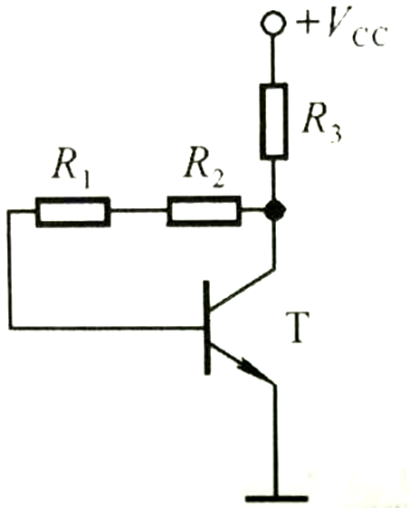
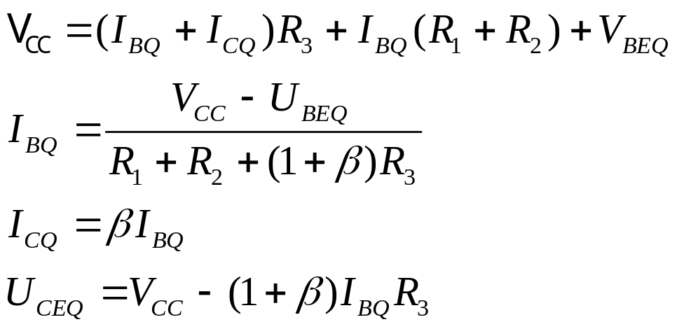
2.3 分别判断图P2.2（a）、（b）所示两电路
各是共射、共集、共基放大电路中的哪一种，并写出Q，Au、Ri和Ro的表达式。
解题过程：
Notes:
等效电路由三个基本元件构成

Slide 11
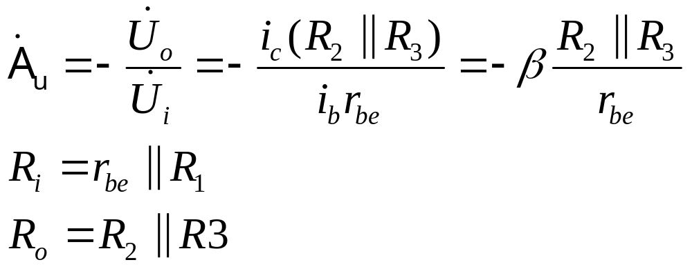
根据交流通路可知其为共射放大电路。

Slide 12
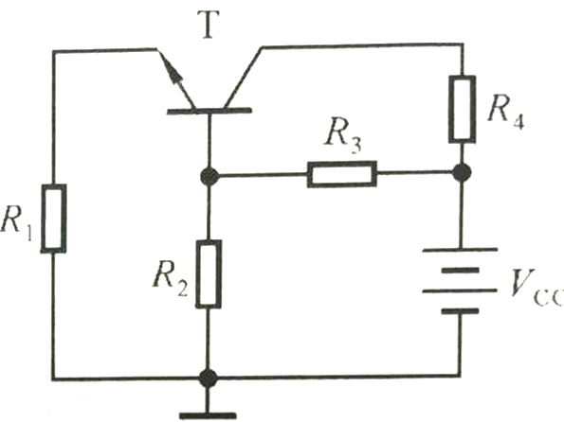
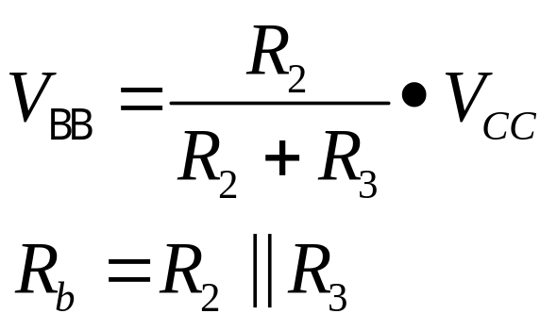
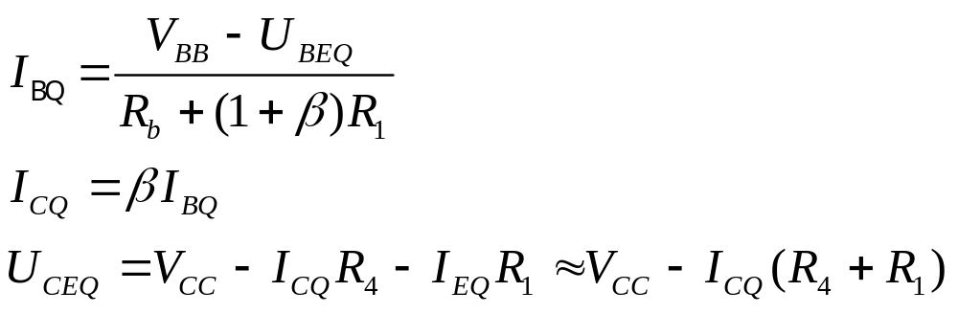
首先利用戴维南定理对基极支路进行等效变换：

Slide 13
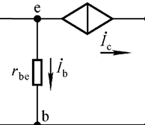
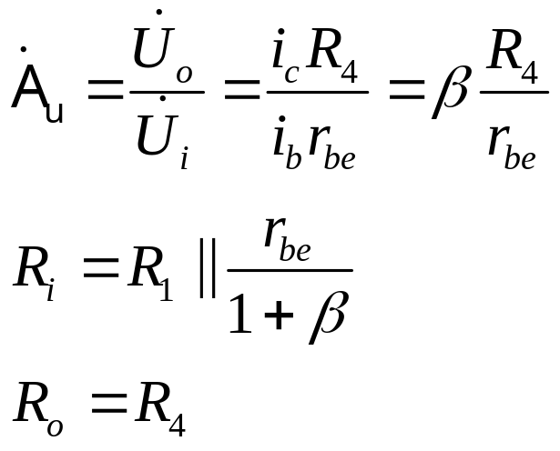

Slide 14
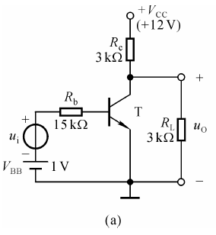
2.4 电路如图P2.4（a）所示，图（b）是晶体
管的输出特性，静态时U_{BEQ}＝0.7V。利用图解法分别求出R_{L}＝∞和R_{L}＝3kΩ时的静态工作点和最大不失真输出电压U_{om}（有效值）。
解题思路与分析：
绘制直流负载线：
V_{CC}=I_{CQ}R_{C}+V_{CEQ}
Notes:
等效电路由三个基本元件构成

Slide 15
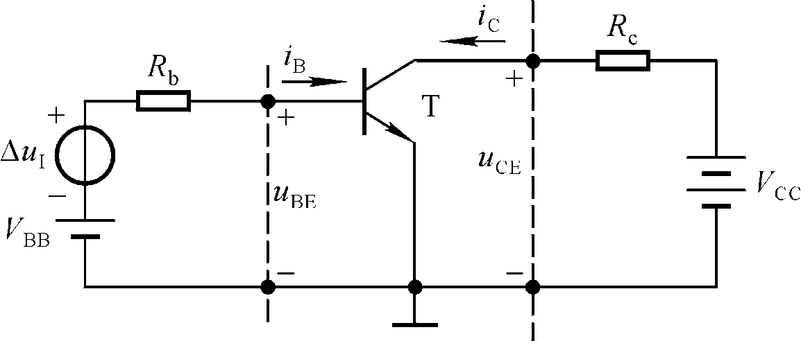


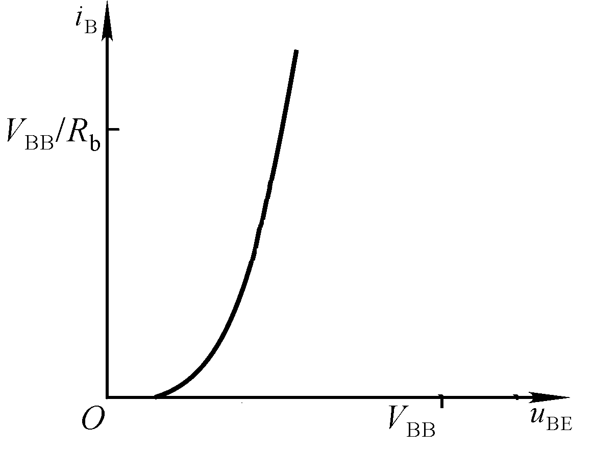
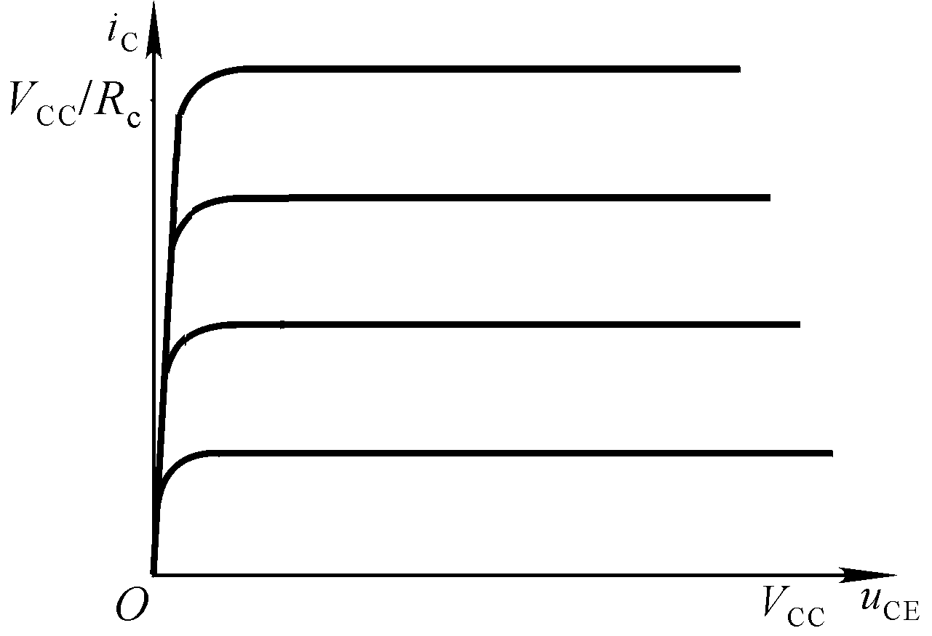
二、图解法 应实测特性曲线
Page70-71
1. 静态分析：用图解法确定静态工作点
直流负载线
负载线
输入回路负载线
Q
Q
I_{BQ}
I_{CQ}
I_{BQ}
U_{BEQ}
U_{CEQ}

Slide 16
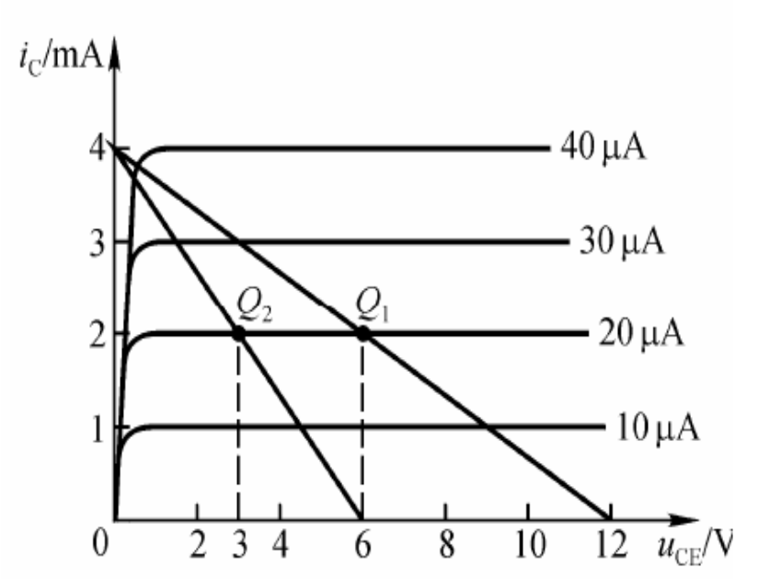
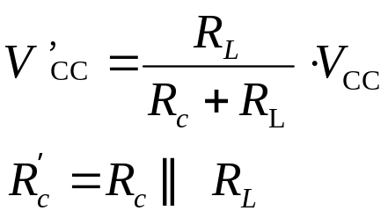

解题过程：
空载时：
I_{BQ}＝20μA，作出直流负载线V_{CC}=I_{CQ}R_{C}+V_{CEQ}
I_{CQ}＝2mA，U_{CEQ}＝6V；最大不失真输出电压峰值约为5.3V，有效值约为3.75V。
带载时：I_{BQ}＝20μA，I_{CQ}＝2mA，U_{CEQ}＝3V；最大不失真输出电压峰值约为2.3V，有效值约为1.63V。
Notes:
等效电路由三个基本元件构成

Slide 17

交流负载线
+V_{CC}
R_{b2}
R_{C}
直流负载线
R_{b1}
Q
+
I_{CQ}
I_{BQ}
+
v_{O}
v_{i}
−
−
U_{CEQ}
+V_{CC}
R_{b2}
R_{C}
直流、交流负载线重合
R_{b1}
Q′
+
I_{CQ}
I_{BQ}
+
R_{L}
v_{O}
v_{i}
−
−
U_{CEQ}
注意：对直接耦合放大电路，直流负载线和交流负载线重合，空载和带载时Q点不同。

Slide 18
交流负载线
+V_{CC}
R_{B}
R_{C}
直流负载线
C₁
+
Q
+
C₂
I_{CQ}
I_{BQ}
v_{O}
v_{i}
−
−
U_{CEQ}
交流负载线
+V_{CC}
R_{B}
R_{C}
直流负载线
C₁
+
Q
C₂
I_{CQ}
I_{BQ}
+
R_{L}
v_{O}
v_{i}
−
−
U_{CEQ}
注意：阻容耦合放大电路在空载时直流和交流负载线重合，带载时是不重合的；空载和带载时Q点是相同的。

Slide 19
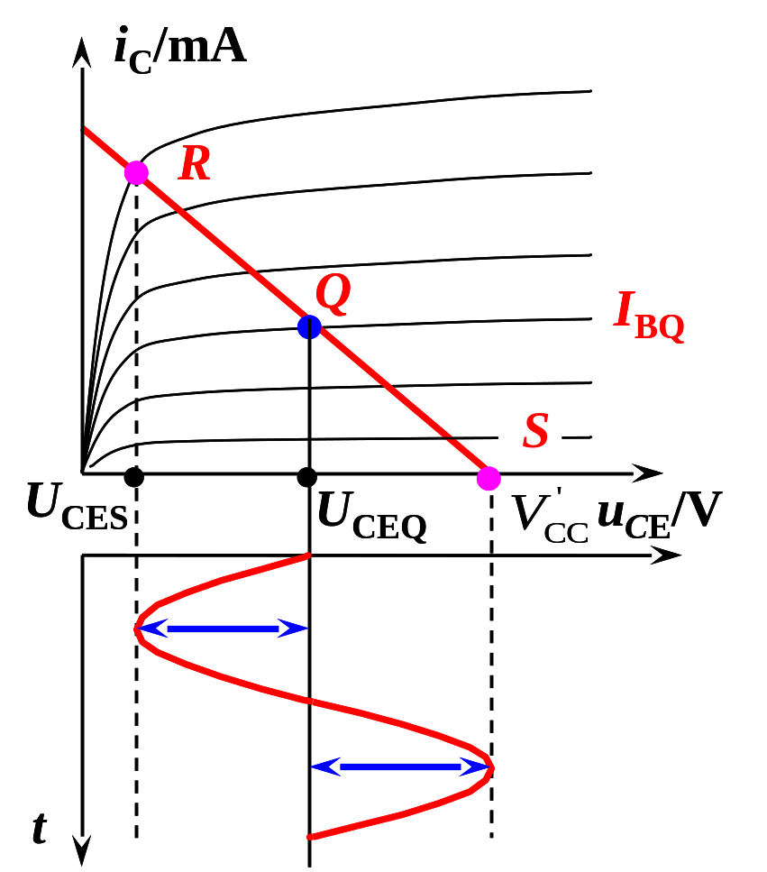

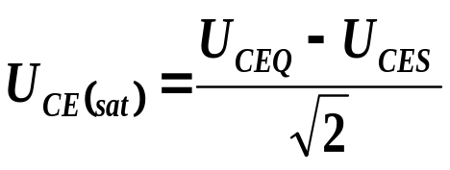
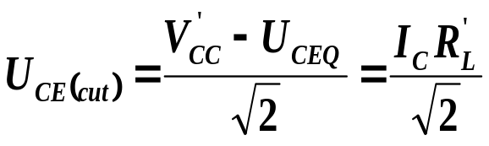
最大不失真输出电压U_{om} ：比较（U_{CEQ} － U_{CES} ）与（ V_{CC}－ U_{CEQ} ），取其小者，除以 。
认真复习
书例 2.3.1（page74）
最大不截止失真电压
最大不饱和失真电压

Slide 20
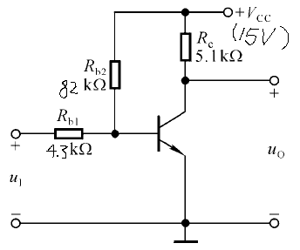
2.6 电路如图P2.6所示，已知晶体管β＝120，
U_{BE}=0.7V，饱和管压降U_{CES}＝0.5V。在下列情况下，用直流电压表测晶体管的集电极电位，应分别为多少？（1）正常情况 （2）R_{b1}短路 （3）R_{b1}开路 （4）R_{b2}开路 （5）R_{b2}短路 （6）R_{C}短路
解题过程：
用直流电压表测量晶体管的集电极电位，实际上是测量集电极的静态电位，故应令u_{I}=0。
Notes:
等效电路由三个基本元件构成

Slide 21
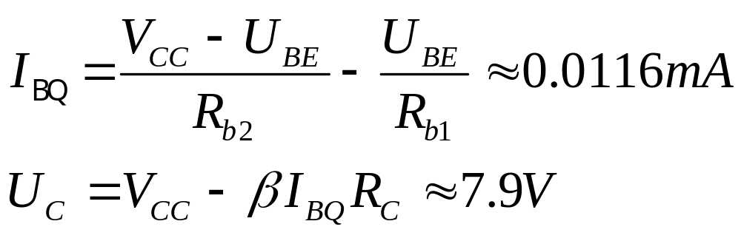
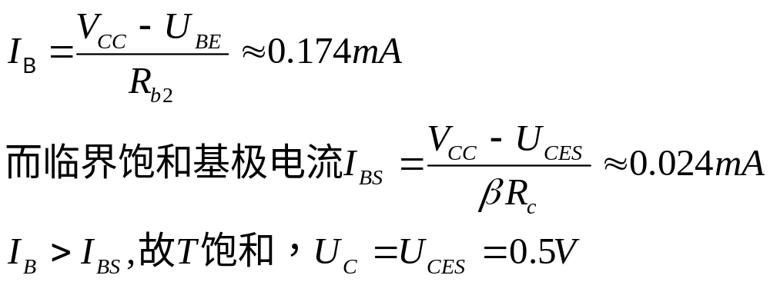
（1）正常情况
(2)若R_{b1}短路，则由于U_{BE}=0，T截止，U_{c}=15V
(3)若R_{b1}开路，则由于基极静态电流

Slide 22
（4）若R_{b2}开路,则T将截止，Uc=15V
(5)若R_{b2}短路，则因U_{BE}=V_{CC}=15V所T损坏，若b-e间烧断，则U_{c}=15V；若b-e间烧成短路，则将影响V_{CC}，难以判断U_{C}的值。
(6)若R_{c}短路，则由于集电极直接接直流电源，U_{C}=V_{CC}=15V。

Slide 23
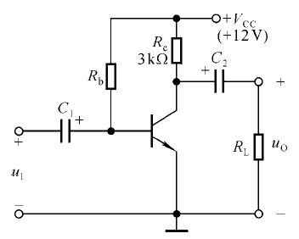
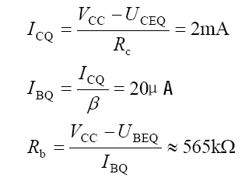
2.9 晶体管的β＝100，r_{be}=1kΩ。
（1）现已测得静态管压降U_{CEQ}＝6V，估算Rb（2）若测得U_{i}和U_{o}的有效值分别为1mV和100mV，则负载电阻R_{L}为多少千欧？（第四版）
解题过程：
(1)求R_{b}
Notes:
等效电路由三个基本元件构成

Slide 24
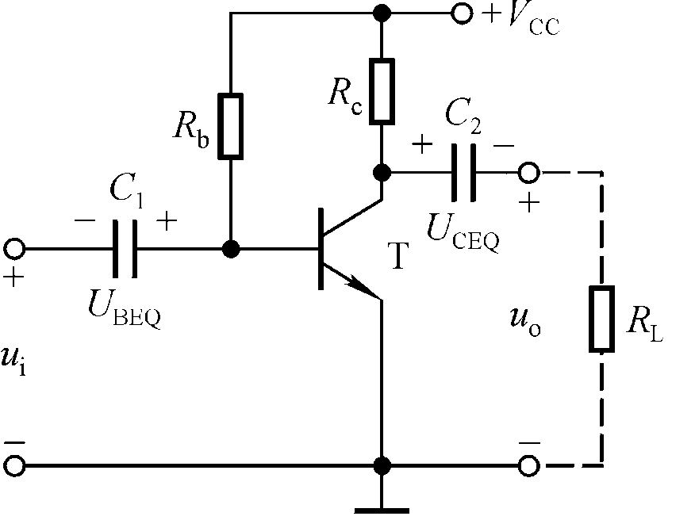
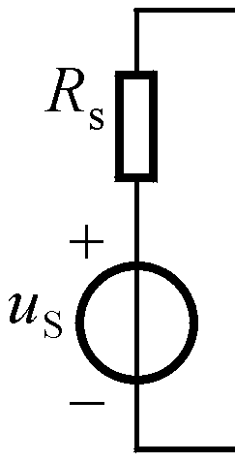









阻容耦合共射放大电路的动态分析
+
+
R_{s}
R_{C}
R_{L}
u_{o}
+
u_{i}
R_{b}
u_{s}
-
-
-
交流等效电路
b
c
+
b
c
+
R_{s}
R_{b}
r_{be}
R_{L}
r_{be}
+
R_{C}
-
-
e
-
e

Slide 25
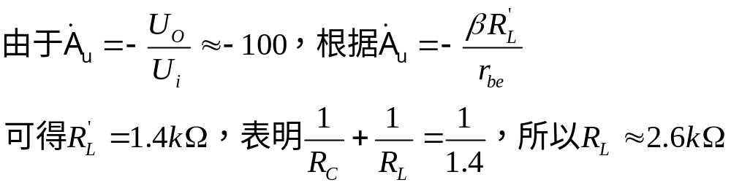
解题过程：
Notes:
等效电路由三个基本元件构成

Slide 26





2.9 晶体管的β＝100，r_{be}=1kΩ。
（2）已知负载电阻R_{L}=5kΩ。若保持Rb不变，则为了使输入电压有效值U_{i}= 1mV时输出电压有效值U_{o}>200mV，则R_{c}至少应选取多少千欧？（第五版）
Notes:
等效电路由三个基本元件构成

Slide 27
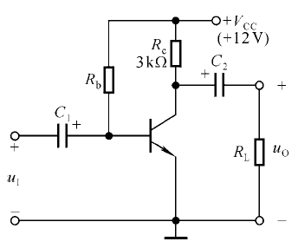
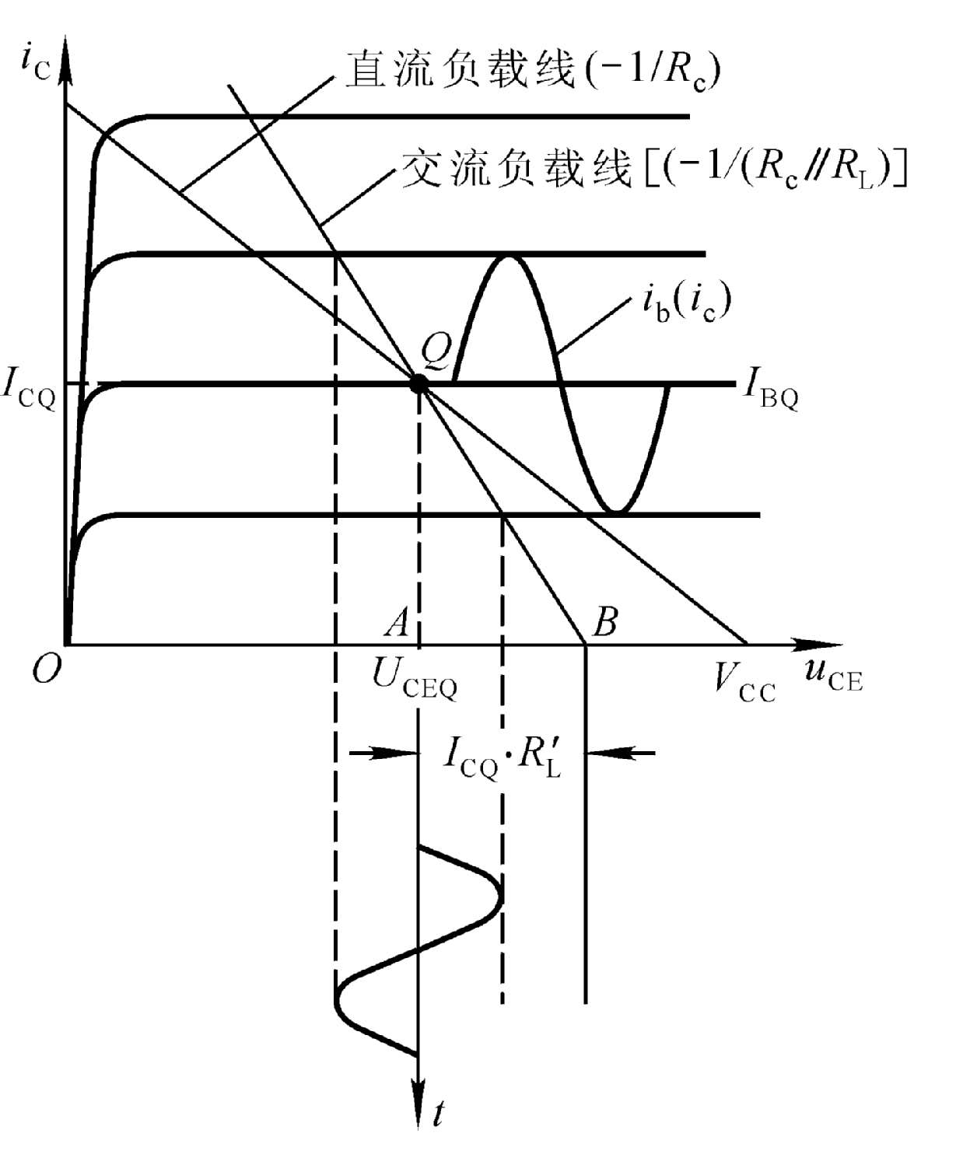
2.10 I_{CQ}＝2mA，U_{CES}＝0.6V。
试问：当负载电阻R_{L}＝∞和R_{L}＝3kΩ时电路的最大不失真输出电压各为多少伏？（第四版）
解题过程：
Notes:
等效电路由三个基本元件构成

Slide 28
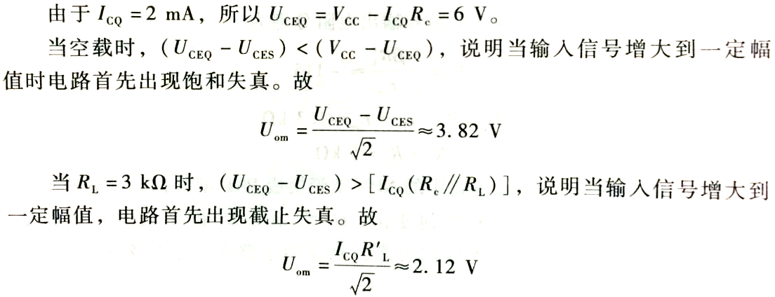


Slide 29
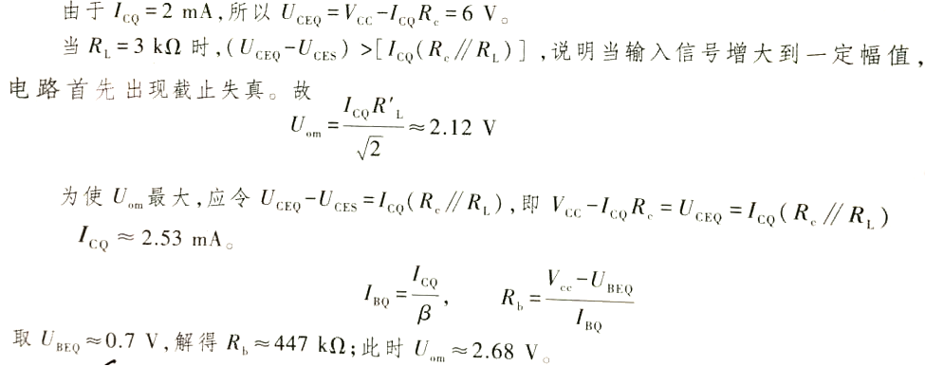
2.10 I_{CQ}＝2mA， β＝100， U_{CES}＝0.6V。
试问：当负载电阻R_{L}＝3kΩ时电路的最大不失真输出电压为多少伏？若要使最大不失真输出电压最大，则在其它电路参数不变的情况下Rb应选取多少千欧？（第五版）
Notes:
等效电路由三个基本元件构成

Slide 30
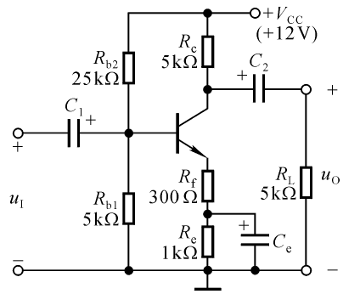
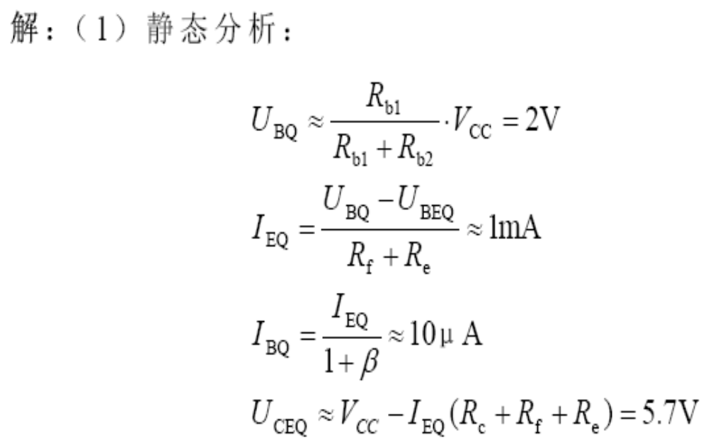
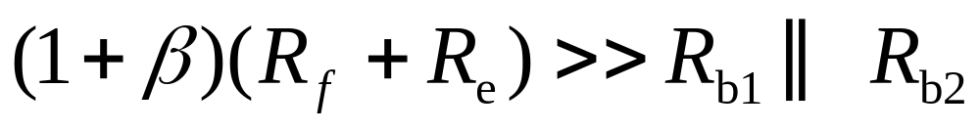
2.11 β＝100，r_{bb’}=100Ω。
（1）求电路的Q点、A_{u}、R_{i}和R_{o}；
(1)静态分析
解题过程：
Notes:
等效电路由三个基本元件构成

Slide 31





















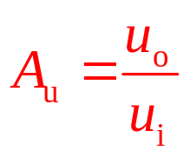
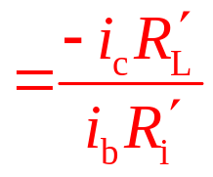
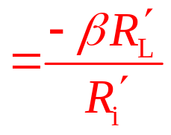
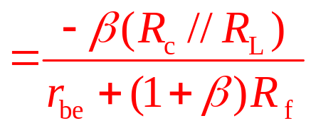
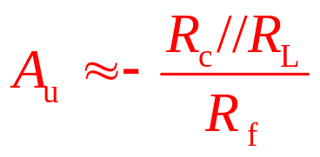

(a) 求A_{u}
放大器
若(1+β)R_{f} >>r_{be}，有
如果信号源内阻为R_{s}，则
3

Slide 32






(b) 求输入电阻R_{i}
画出小信号等效电路
3

Slide 33



(c) 求输出电阻R_{o}

Slide 34

2.11 β＝100，r_{bb’}=100Ω。
（1）求电路的Q点、A_{u}、R_{i}和R_{o}；
动态分析（画出交流通路）
解题过程：
Notes:
等效电路由三个基本元件构成

Slide 35

（2）若改用β＝200，则Q点如何变化。
U_{BQ}不变，U_{EQ}不变，故I_{EQ}不变，I_{CQ}变化可以忽略，故U_{CEQ}基本不变，但I_{BQ}明显变小，为
解题过程：
Notes:
等效电路由三个基本元件构成

Slide 36

(3)若电容Ce开路，则将引起电路的哪些动态参
数发生变化？如何变化？
若电容Ce开路，则Ri增大，变为
解题过程：
Notes:
等效电路由三个基本元件构成

Slide 37



2.13 晶体管的β＝60，r_{bb’}=100Ω。
（1）求解Q点、Au、Ri和Ro;
解题过程：
Notes:
等效电路由三个基本元件构成

Slide 38


（2）设Us＝10mV（有效值），问Ui＝？Uo
＝？若C3开路，则Ui＝？Uo＝？
解题过程：
Notes:
等效电路由三个基本元件构成

Slide 39



2. 稳定原理
为了稳定Q点，通常I₁>> I_{B}，即I₁≈ I₂；因此
基本不随温度变化。
稳定过程：
T ↑
→ I_{C}↑
→ I_{E}↑
→ U_{EQ}↑、U_{BQ}不变
→ U_{BE} ↓
I_{C}↓
I_{B}↓

Slide 40


三、稳定静态工作点的方法
引入直流负反馈
温度补偿：利用对温度敏感的元件，在温度变化时直接影响输入回路。
例如，R_{b1}或R_{b2}采用热敏电阻。 它们的温度系数？

Slide 41



讨论一
Page88-89
图示电路中是否采用了措施来稳定静态工作点？
若采用了措施，则是什么措施？

Slide 42




从二极管的伏安特性可以反映出：
1. 单向导电性
正向特性为指数曲线
2. 伏安特性受温度影响
反向特性为横轴的平行线
T（℃）↑→在电流不变情况下管压降u↓
→反向饱和电流I_{S}↑，U_{(BR)} ↓
T（℃）↑→正向特性左移，反向特性下移
增大1倍/10℃

Slide 43








四、温度对晶体管特性的影响
温度升高，输入特性曲线向左移，输出特性曲线向上移

Slide 44


2.14 改正图中的错误，使它们有可能放大正弦
波电压。要求保留电路的共源接法。
解题过程：
为使输入信号时栅源电压不大于0，需在源极加电阻Rs,为栅－源设置负偏压。
Notes:
等效电路由三个基本元件构成

Slide 45


为使漏极电流的变化转换成电压的变化，需在漏极加电阻Rd.该电路采用自给偏压的方式设置静态栅－源电压，故可在输入端加耦合电容。

Slide 46


该电路T为P沟道增强型管，其漏极电位应为最低，为此+V_{DD}应改为-V_{DD}。而栅-源电压应小于0，为此在R_{g}支路加-V_{GG}。

Slide 47


2.17 如图，（1）若输出电压波形底部失真（
顶部失真），则可采取哪些措施？
解题思路与分析：
Notes:
等效电路由三个基本元件构成

Slide 48



2.17 如图，（1）若输出电压波形底部失真（
顶部失真），则可采取哪些措施？
直流负载线:V_{DD}=I_{d}(R_{d}+R_{s})+U_{DSQ}
i_{D}
i_{D}
V_{DD}/R_{D}
i_{d}
Q
Q
I_{DQ}
O
u_{GS}
O
U_{DSQ}
V_{DD}
u_{DS}
U_{GSQ}=V_{GG}
u_{i}
u_{o}
解题思路与分析：
t
t
动态信号作用时：
Notes:
等效电路由三个基本元件构成

Slide 49
2.17 如图，（1）若输出电压波形底部失真（顶
部失真），则可采取哪些措施？
解题过程：
若输出电压波形底部失真，则可通过增大R1, R_{s，}减少R2、Rd等方法消除。若输出电压波形顶部失真，则可通过减少R1, R_{s，}增大R2等方法消除。
Notes:
等效电路由三个基本元件构成

Slide 50

2.17 如图，（2）若想增大，
则可采取哪些措施？
分析步骤:
①画直流通路，计算I_{DQ} ;
+V_{DD}
R_{D}
C₂
②计算g_{m};
R₁
C₁
D
G
+
③画交流通路;
+
R_{L}
v_{o}
④画微变等效电路;
R_{G}
S
v_{i}
C_{S}
R₂
R_{S}
–
⑤计算R_{i} 、R_{o} 、A_{V} 。
–
共源放大电路

Slide 51






+V_{DD}
交流通路
R_{D}
C₂
D
R₁
+
C₁
D
G
R_{L}
G
+
+
R_{G}
v_{O}
+
R_{L}
v_{o}
v_{i}
S
R_{D}
v_{i}
R_{G}
S
C_{S}
R₁
R₂
–
–
R₂
R_{S}
–
–
G
D
G
D
+
+
+
R_{G}
+
+
r_{ds}
r_{ds}
R₁
R_{D}
R_{L}
–
–
–
–
S
–
S
R₂
代入FET模型
微变等效电路

Slide 52





P98
计算放大器交流参数R_{i} 、R_{o} 、A_{U} 。
1) 计算R_{i} 、R_{o}
G
D
R_{i}= R_{G}+ R₁//R₂ ,
+
R_{G}
+
+
r_{ds}
为增大R_{i}，R_{G}一般很大
R_{D}
R_{L}
R₁
–
–
S
–
R₂
u_{i}= 0时，受控源开路
R_{O}= r_{ds} //R_{D}
2) 计算A_{U}

Slide 53


2.17 如图，（1）若输出电压波形底部失真（顶
部失真），则可采取哪些措施？
解题过程：
若想增大电压放大倍数绝对值，则可通过减少R₁,减少R_{s}、增大R₂来增大I_{DQ}，从而增大g_{m};或者增大R_{d}等方法。
Notes:
等效电路由三个基本元件构成

Slide 54

Notes:
等效电路由三个基本元件构成

Slide 55

2.18 图P2.18中的哪些接法可以构成复合管？
解题过程：（判断各极有无电流通路）
(a)不能，T1无集电极电流通路;
(b)不能，T2为MOS管，栅源电阻趋于无穷大，T1无发射极电流通路;
(c)构成NPN;(d)不能， T1 无集电极通路。
Notes:
等效电路由三个基本元件构成

Slide 56

2.18 图P2.18中的哪些接法可以构成复合管？
解题过程：（判断各极有无电流通路）
(e)不能，T2为场效应管，栅源电阻趋于无穷大，T1无漏极（源极）电流通路;
(f)PNP;(g) NPN。
Notes:
等效电路由三个基本元件构成

Slide 57
谢 谢！
Notes:
等效电路由三个基本元件构成

